Slide 1

Diversité des problématiques au sein des UNV en fonction de leur ancienneté et de leur environnement
Denis SABLOT (Perpignan)
Alain JUST (Avignon)

Slide 2
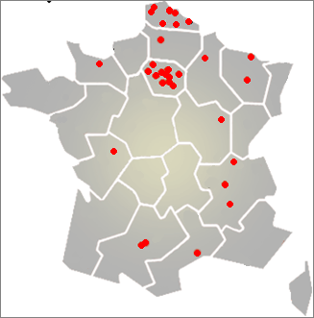
Calais
Dunkerque
Boulogne
Lille
Béthune
Lens
Roubaix
Valenciennes
Amiens
Maubeuge
Cherbourg
St Quentin
Le Havre
Rouen
Compiègne
Charleville
Saint Lô
Beauvais
Soissons
Verdun
Thionville
Caen
Evreux
Freyming
Avranches
Creil
Reims
Metz
Metz
Brest
St Brieuc
St Malo
Dreux
Strasbourg
Pontivy
Troyes
Nancy
Lorient
Rennes
Chartres
Epinal
Laval
Orléans
Vesoul
Colmar
Quimper
Quimperlé
Vannes
Angers
Le Mans
Dijon
Belfort
Mulhouse
140 UNV prévues
Nantes
Tours
Dole
Besançon
Châteauroux
Chalon
Poitiers
Bourges
Lons le Saunier
La Roche sur Yon
Montluçon
Macon
UNV reconnues
Niort
Vichy
Bourg
La Rochelle
Angoulême
Villefranche
Annecy
Limoges
Lyon
UNV prévues
Chambéry
Clermont F
Grenoble
Bordeaux
Périgueux
Brive
St Etienne
Aurillac
Vienne
Romans
Libourne
Cahors
Valence
Agen
Rodez
Montélimar
Antilles
Fort de France 1
Pointe à Pitre 1
Cayenne : prévue
Réunion
St Denis 1
St Pierre 1
Montauban
Avignon
Auch
Albi
Nîmes
Dax
Toulouse
Aix
Nice
Montpellier
Bayonne
Pau
Béziers
Marseille
Toulon
Tarbes
Carcassonne
Perpignan
0

Slide 3
Problématiques abordées
Neuro-thrombectomie en CHG ou transferts CHU ?
Neurochirurgie sur place ou conventions CHU ?
Notes:
Je suppose que les Difficultés de fournir des demandes de CS de neurologie est une réalité quotidienne de nombre de neurologues de la salle même si ces difficulté diffèrent selon la démographie neurologique de chaque territoire que nous venons de voir.
Nous avons donc voulu évaluer ces difficultés d’accès à la Cs de neurologie / leurs conséquences sur les pratiques des neurologues, généralistes et Patients
Et appréhender des pistes de solutions pour permettre d’améliorer l’accès aux soins de neurologie dans les secteurs les plus décitaires.

Slide 4
La Neuro-thrombectomie en CHG ou après transfert en CHU ?
L’expérience de 3 années de transferts
CH Perpignan-CHU Montpellier
Denis SABLOT (Perpignan)
Notes:
Voyons tout d’abord le point de vue des MG

Slide 6
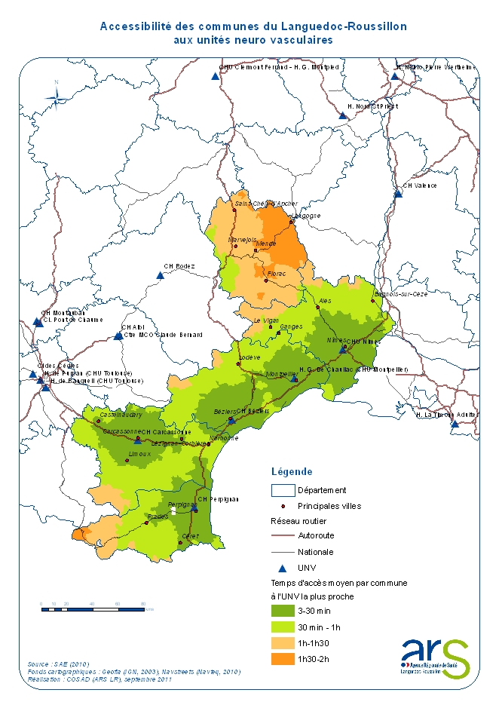
La situation de l’AVC en Languedoc-Roussillon (2.700.000 habitants)
Deux organisations différentes en fonction des territoires :
4 Départements du littoral (2.620.000 habitants)
  7 UNV* proches (< 1 heure)
  Centre 15 vers les urgences avec UNV sans passer par un service d’urgence qui n’en a pas
Télémédecine
  CH de Mende et Hôpital de Puigcerda
* U.N.V. = Unité Neuro-Vasculaire

Slide 7
UNV Perpignan
Labellisée UNV 2007
8 USINV /32 UNV
9 PH / Garde sur place
1200 à 1500 AVC, AIT, HIC /an (établissement)
450 000 hab hiver + Territoire Narbonne (200 000 hiver)
Centres NRI actuels
Distance Perpignan-Mpt = 152 km
PERPIGNAN AMELIE : 13 min. / AMELIE-LAPEYRONIE : 45 min.
PERPIGNAN - BANYULS : 12 min. BANYULS - LAPEYRONIE : 42 min.
PERPIGNAN - SAINT-PAUL DE FENOUILLET : 11 min. / ST PAUL DE FT- LAPEYRONIE : 37 min.
PERPIGNAN-PRADES : 13 min. / PRADES - LAPEYRONIE : 45 min.
PERPIGNAN - PRATS DE MOLLO : 16 min. / PRATS DE MOLLO -LAPEYRONIE:50 min.
PERPIGNAN - PUIGCERDA:25 min. / PUIGCERDA - LAPEYRONIE:55 min.
PERPIGNAN - PUYVALADOR:20 min. PUYVALADOR-LAPEYRONIE: 50 min.
Ces exemples donnent une idée des temps de vol entre le CH Perpignan et des villes proches ou éloignées du CHP, et les temps de ces villes vers le CH Lapeyronie de Montpellier.
Le pilote hélicoptère du SAMU 66
Moyenne théorique 30 minutes

Slide 8
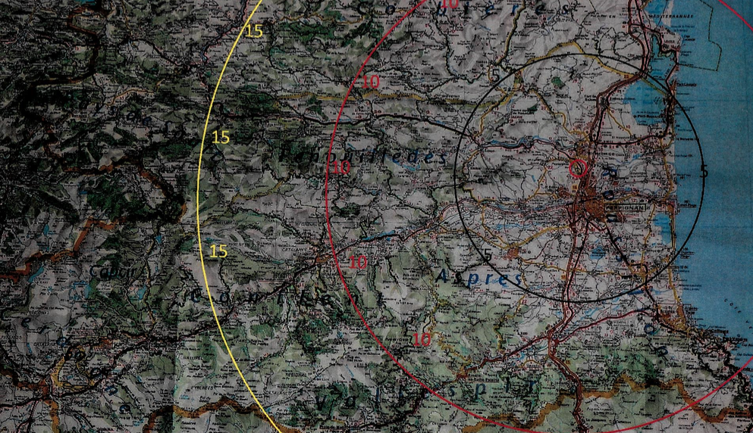
Une NRI régionale et des hélicoptères : la Solution idéale ?

Slide 9
Méthodologie
Registre prospectif incluant tous les patients consécutifs pendant 3 ans admis en urgence pour un Accident ischémique constitué (AIC) éligibles à une Tm selon les critères régionaux (annexe 1-1) ou une fibrinolyse IV.
Evaluer l’ensemble de la population « en intention de traiter » : analyse rétrospective de ce registre prospectif

Slide 10
Annexe 1 : critères d’inclusion Tm protocole régional
Infarctus cérébral dans la circulation artérielle antérieure confirmé par l’IRM cérébrale ou à défaut le TDM (en cas de contre indication à l’IRM)
Présence d’une occlusion d’une artère intracrânienne de large calibre : artère carotide interne (T carotidien ou occlusion en tandem de l’ACI et de l’ACM,), ou artère cérébrale moyenne proximale (portion M1, jonction M1-M2), AB
Infarctus cérébral peu étendu sur l’imagerie, défini par un score ASPECT ≥ 5
Délai entre le début des symptômes et la thrombectomie < 6 heures ; en cas d’heure de début des symptômes inconnue, infarctus cérébral non visible sur la séquence T2 sur l’IRM initiale
Déficit neurologique cliniquement significatif, défini par un score NIHSS ≥8

Slide 11
Critères d’inclusion Tm
 | Critère Cliniques | Critères d’imagerie
Méthodologie régionale Languedoc-Roussillon | - NIHSS >= 8 - Délais < 6 heures - Age <80 ans de Novembre 2013 à Décembre 2014 | - ACI, ACM1, Jonction ACM M1-M2 (M2 strict exclus) - TB au cas par cas - Score ASPECT >= 5
MR CLEAN | - Pas de limite d’age supérieure - Score NIH supérieur ou égal à 2 - Délais < 6 heures | - Occlusion ACI, M1, M2 , A1, A2 - Score ASPECT 0 à 10 (TDM ou IRM)
ESCAPE | - Pas de limite d’age (patient le plus agé de 93 ans !) - Délais d’inclusion au delà de 12 heures si Mismatch scanner - Pas de limite NIH inférieure (NIH > 5 dans résultats) | - Score ASPECT 6-10 (sur scanner)
EXTEND IA | -Pas de restriction d’age ou clinique - Délai de ponction jusqu’à 6 heures et de recanalisation jusqu’à 8 heures (sur critère de mismatch radiologique) | - Occlusion ACI, M1, M2

Slide 12
Protocole local fibrinolyse IV
Thrombectomie seule
Alerte phase aigue et tPA CI
Tm seule

Slide 13
Objectifs de l’étude (1) évaluation du « volume » de patients
Patients éligibles à la Tm (« volume réel » de patients et « volume projeté » )
Taux de transferts / taux de patients admissibles non adressés (et la raison principale)
Taux de procédure / taux de transferts sans geste (et la raison principale)
Taux de recanalisation (délai médian et minimal de recanalisation)
Faisabilité et sécurité des transferts / Délais de mise en route des procédures de transfert

Slide 14
Objectifs de l’étude (2)
Calcul des délais réels
Délai début de la fibrinolyse arrivée CHU
  Délai préparation et « techniquage patient »
  Délai transfert
  Rapidité selon mode de transport`
Délai « début des symptômes-porte du CHU »
Délai médian « début des symptômes-recanalisation»

Slide 15
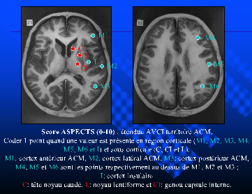
Fiche de recueil de données

Slide 16
Résultats (1) : volume de patients
383 cas / 2701 (14,2 % AIC)
  potentiellement éligibles à une recanalisation chimique (tPA en IV) ou mécanique (Tm) après l’imagerie cérébrale
  162 F et 221 H
  71,9 ans (DS 7)
  NIH initial moyen à 13 (DS 3,7)
  343 tPA IV / 38 CI tPA
Dans 178 cas (46,5 %) en dehors des heures ouvrables
AIC du réveil dans 49 cas (12,8 % de la cohorte)
203 éligibles à une Tm soit 67,7/an
  165 TM complémentaire / 38 Tm seule

Slide 17
Résultats (2): présence d’une occlusion artérielle proximale

Slide 18
Résultats (3) : taux de transferts
119 transferts / 203 éligibles
58,6%

Slide 19
Résultats (4) : raison principale des éligibles non adressés
84 éligibles non adressés / 203 (41,4 %)

Slide 20
Résultats (5) : taux de procédure
56 procédures / 119 adressés
47,1%

Slide 21
Résultats (7) : taux de procédure
56 procédures / 203 éligibles
27,6 %

Slide 22
Résultats (6) : raison de l’absence de procédure lors de transfert
53 transferts sans procédure / 119 (52,9 %)

Slide 23
Résultats (8) : taux de recanalisation
34 Recanalisations (TICI 2b ou 3) / 56 procédures
60,1%

Slide 24
Résultats (9) : taux de recanalisation mécanique de notre cohorte
34 Recanalisations (TICI 2b ou 3) / 203 éligibles
16,7 %

Slide 25
Résultats (10):
Faisabilité et sécurité des transferts
Aucune complication hémorragique ou générale inattendue pendant le transport héliporté
Amélioration clinique et/ou IRM : 30 /119 (25,2 %)
  39 % amélioration clinique (Rother et al., 2002)
  30 % recanalisation (Christou et al., 2001)
  Impact économique (56,6% des transferts futiles)
Aggravation : 13/119 (10,9 %)

Slide 26
Calcul des délais réels
Délai début de la fibrinolyse arrivée CHU
  Délai préparation et « techniquage patient »
  Délai transfert
  Rapidité selon mode de transport`
Délai « début des symptômes-porte du CHU »
Délai médian « début des symptômes-recanalisation»
(Données manquantes 2013 et 14)
résultats sur 2012

Slide 27
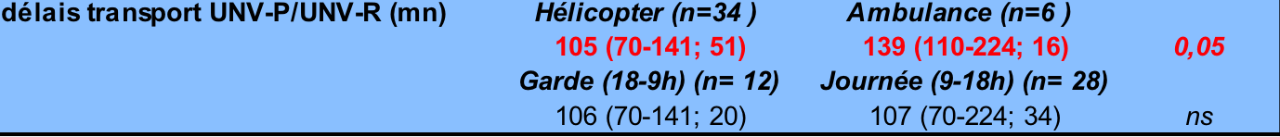
Résultats (11): Calcul des délais réels

Slide 28
Efficacité Tm selon délais de recanalisation
Tiré de Khatri et al., 2009

Slide 29
Projection efficacité Tm
Médiane CHU MTP 2010
Médiane CHP 410 mn
Minimum CHP 319 mn
H+6
Médiane
EXTEND IA et ESCAPE
Médiane MR CLEAN

Slide 30
Risques de transformation hémorragique et mortalité selon délais de recanalisation après Tm
Tiré de Mazighi et al., 2012

Slide 31
Projection mortalité
Minimum CHP 319 mn
Médiane CHP 410 mn
Médiane CHU MTP 2010
Médiane
EXTEND IA et ESCAPE
Médiane MR CLEAN

Slide 32
Discussion (1):
NRI sur CH Perpignan
  Légitimité sur volume (67,7 éligibles /an)
  Mr Clean : 9,4 /an (extrêmes 0,3 à 24 / an)
  Modèle Californien 3,5 / an (extrêmes : 0,5 à 26 /an ) (Chol Choi et al., 2015)
  Légitimité sur délais et stratégie territoriale
  Mr Clean (41 528 km² au total pour 16,5 millions d’habitants) : projection LR : 3 (ratio démographique) à 10 centres (ratio géographique)

Slide 33
Discussion (2): légitimité pour NRI
Seuil volume – délais et Stratégie territoriale à définir
Volume à estimer par nombre de thrombolyse
  Révélateur quantitatif et qualitatif (age, fdr vasc )de la population
  Révélateur de la filière et capacité UNV
  Estimation réelle des patients éligibles Tm
Délais réels à calculer dans chaque UNV
Critères économiques

Slide 34
Conclusions
Sans NRI sur le CHG de Perpignan:
  Peu de patients recanalisés / éligibles (16,7 %)
  Recanalisation tardive (médiane 7 h) (futile ?, dangereuse ?)
  NRI éthiquement incontournable : Volume (67,7 /an) et délais
  NRI dans les UNV de CHG
  Seuil volume – délais minimal : à définir
  Travail de recensement (volume-délais) pour UNV candidates
  Critères économiques

